Slide 1
Степени целых чисел

Slide 2
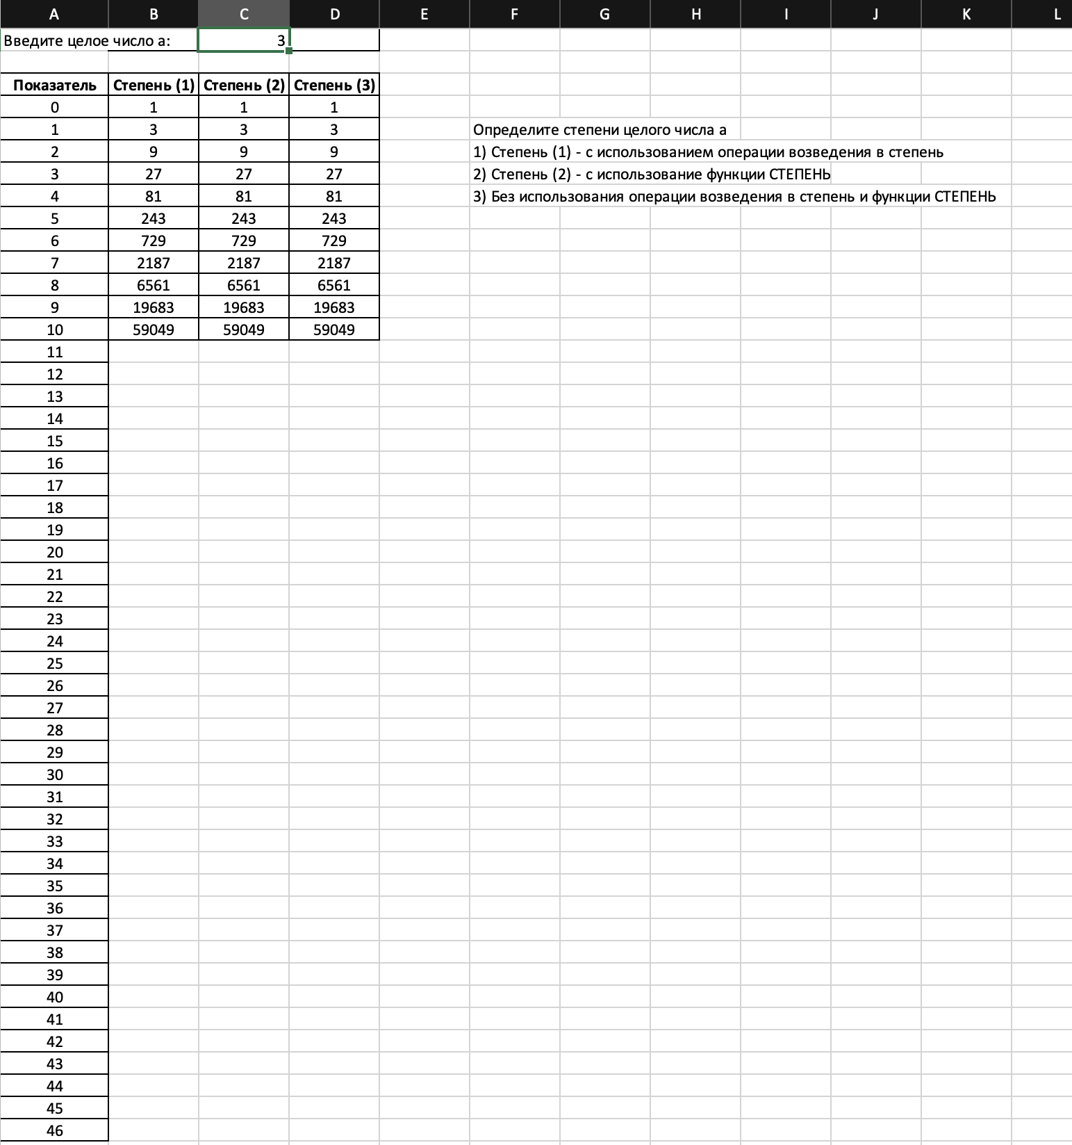
Задание 1 на Листе 1

Slide 3
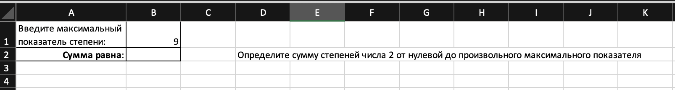
Задание 2 на Листе 2

Slide 4
Задание 3 на Листе 3
Вычислить с помощью формулы максимальное значение в столбце B в Задании 1

Slide 5
Задание 5
Выложить файл на свой сайт

Slide 6
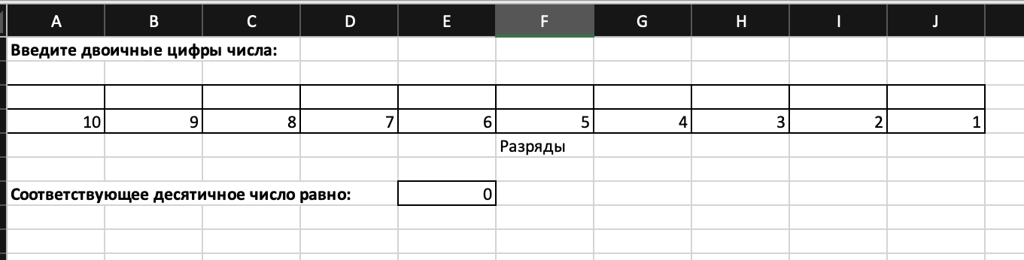
Задание 4. Перевод между системами счисления

